Slide 1
AWB算法-v0.1
邹卓良
2023.07.25

Slide 2
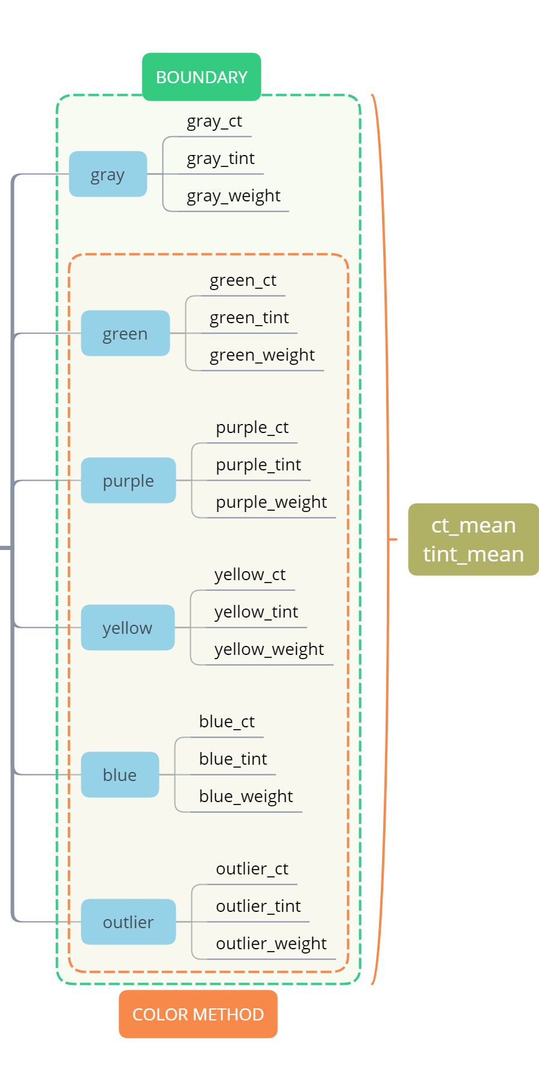
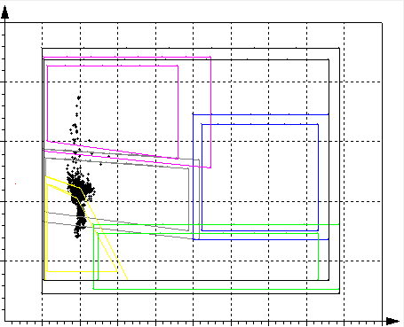
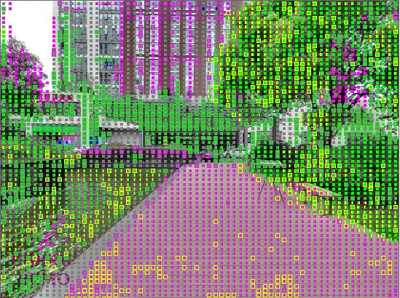
基本假设
灰度世界假设

Slide 3
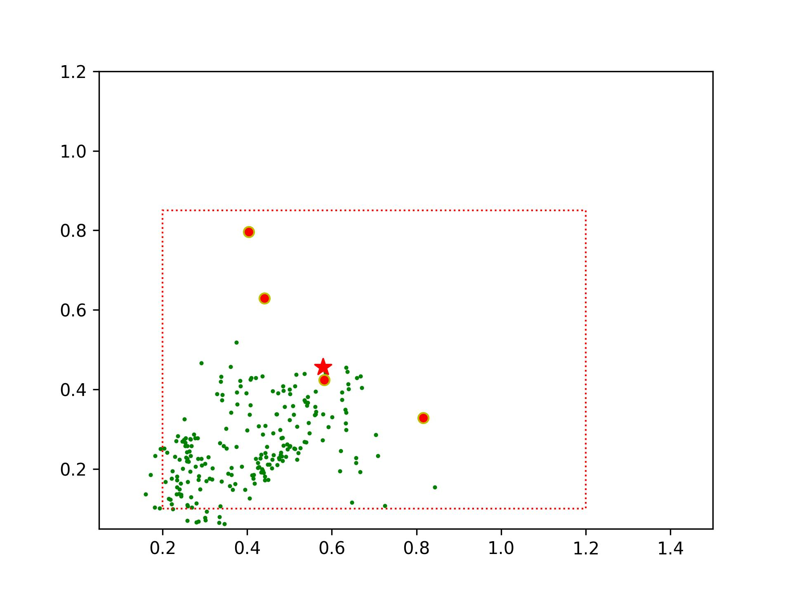
AWB过程
参考标定点(点多精度高)
"8000k"
<whitePoint>2.476,1.255</whitePoint>
"D65" <whitePoint>2.270,1.589</whitePoint>
"tl84"
<whitePoint>1.864,2.352</whitePoint>
"A"
<whitePoint>1.226,3.044</whitePoint>
区间定义及边界()
1.灰区间Gray
2.黄区间Yellow
3.蓝区间Blue
4.绿区间Green
5.紫区间Purple
6.奇异区间Outlier
7.可定制区间及过渡区间Custom X
32*32个均值统计数据，去掉过暗和过亮的点后，在r/g, b/g平面上计算离标准光源位置的距离。
计算各个点属于哪一个/几个颜色区间。

Slide 4
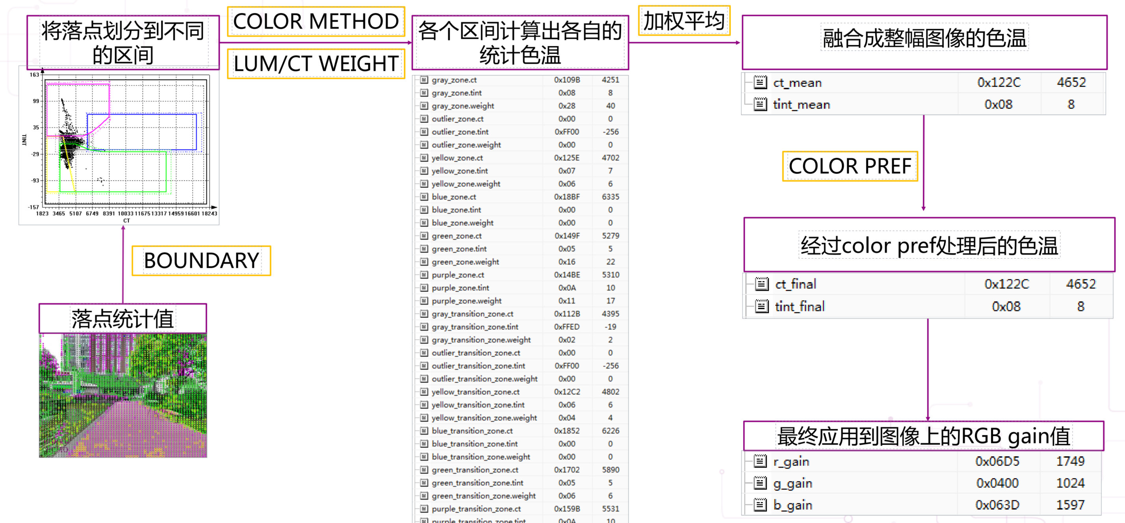
AWB过程

Slide 5
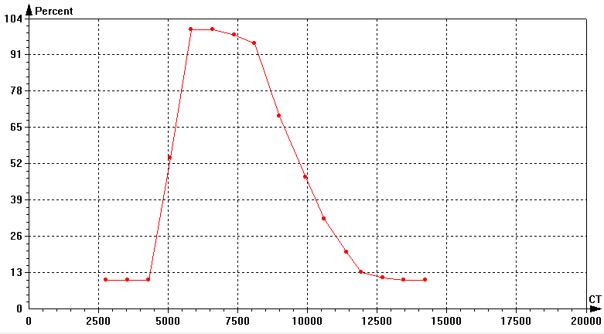
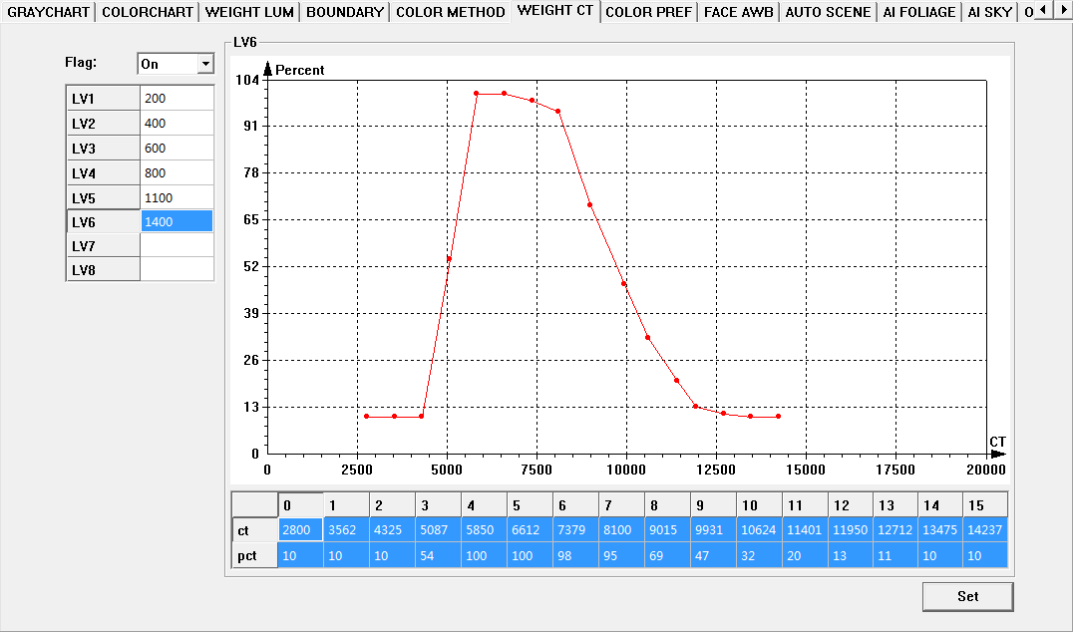
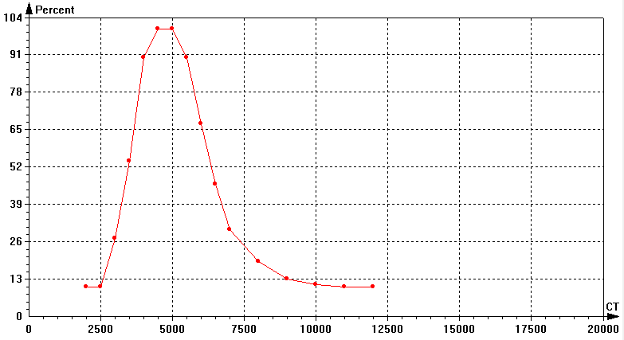
调试方法
1.调整各个颜色区域色温、色调偏移量；
2.调整各个区域的顶点坐标位置；
3.调整各个颜色区间的权重；
4.调整各个色温的权重；
5.增加新的标定色温；
6.删除/替换现有标定色温；
7.调整标准色温的坐标位置偏移量；
8.新增/删除颜色区间；
9.亮度分区调试；
其他厂商的较复杂的AWB算法，有8个亮度档位，对应8组调试参数。我们目前未按亮度区分。

Slide 6
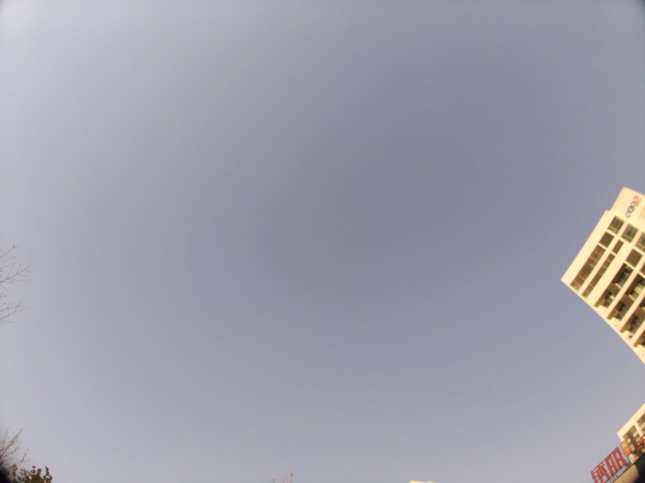
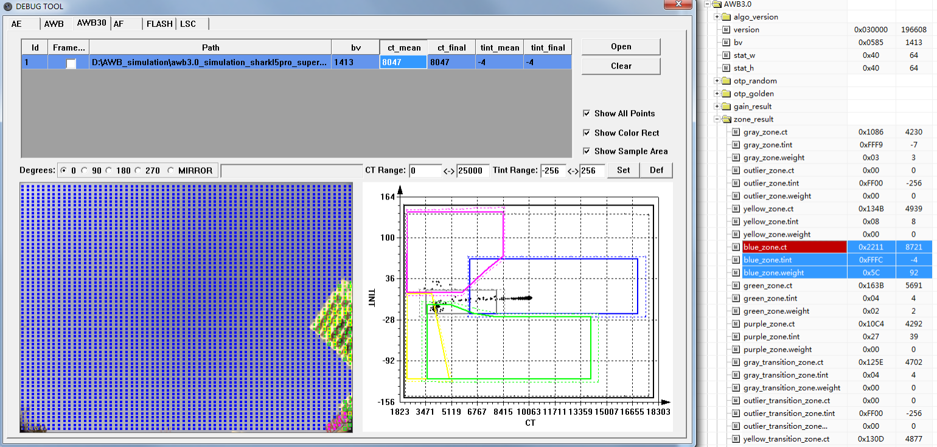
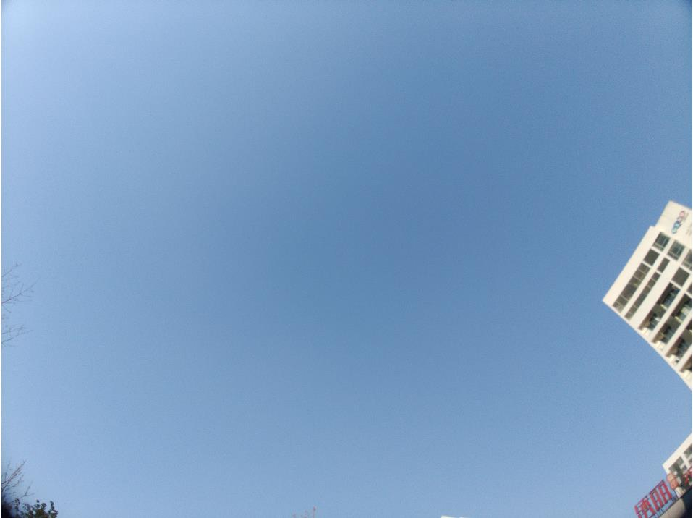
case 1
天空偏灰
统计分布
1.调整蓝区色温、色调偏移量；
2.调整蓝色区域的顶点坐标位置；
蓝区过多，b/g很大，导致bGain小，估计色温偏大，蓝色分量小导致蓝色偏灰。

Slide 7
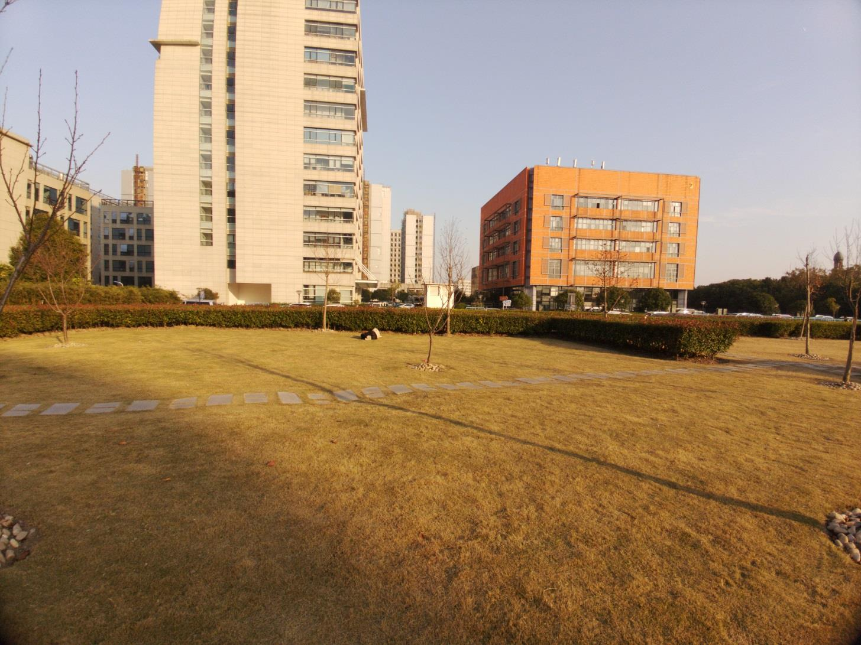
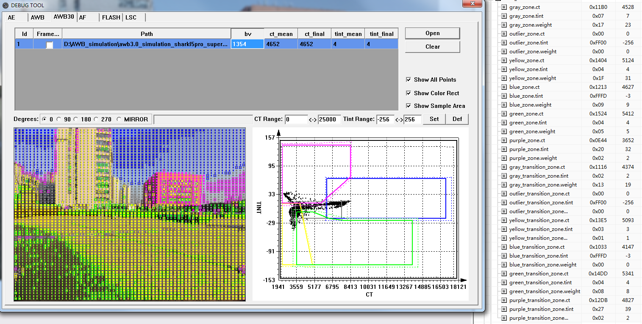
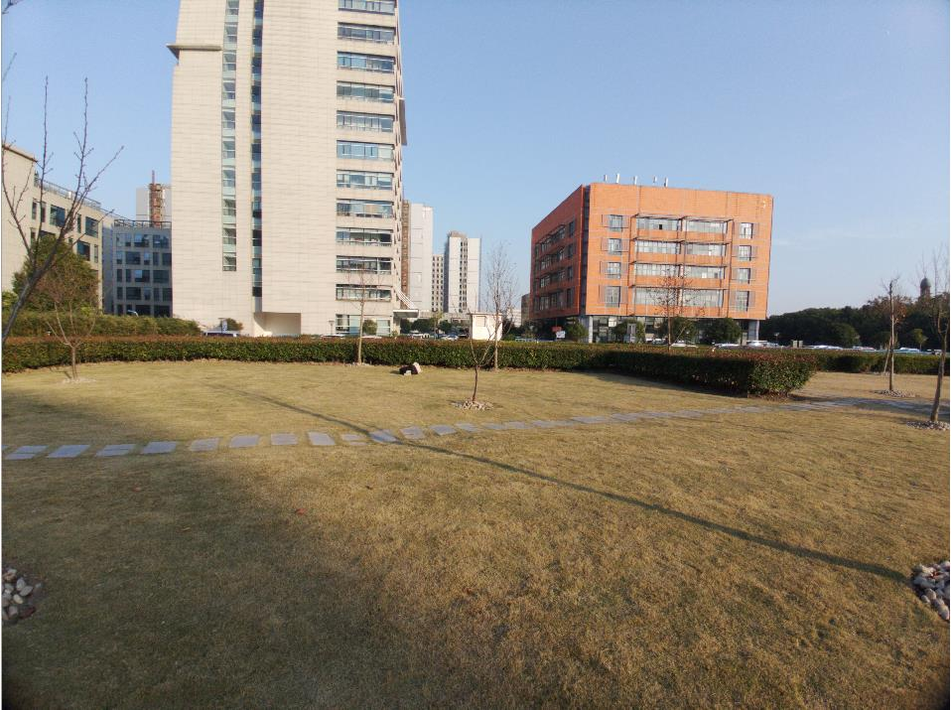
case 2
整体偏黄
统计分布
1.调整各个色区的权重；
2.调整绿区、黄区的覆盖范围；
场景较为复杂，包含天空、绿植、橙色建筑、灰色建筑，色温跨度很大

Slide 8
1.调整各个颜色区域色温偏移量；
2.调整各个颜色区域的顶点坐标位置；
3.调整各个颜色区的权重；
4.调整各个标定色温的权重；
5.增加新的标定色温；
6.删除/替换现有标定色温；
7.调整标准色温的坐标位置偏移量；
8.新增颜色区；
9.删除/替换现有颜色区；
10.精细的2dlut 调整倾向性；
11.若干个可判断为特定场景的参数组合；
12.亮度分区调试，每个亮度等级维护一组1-11的调试参数。
1.调整各个标定色温的权重；
2.增加标定色温；
3.2dlut 调整倾向性。
现有算法可调试内容
目标算法可调试内容

